Slide 1

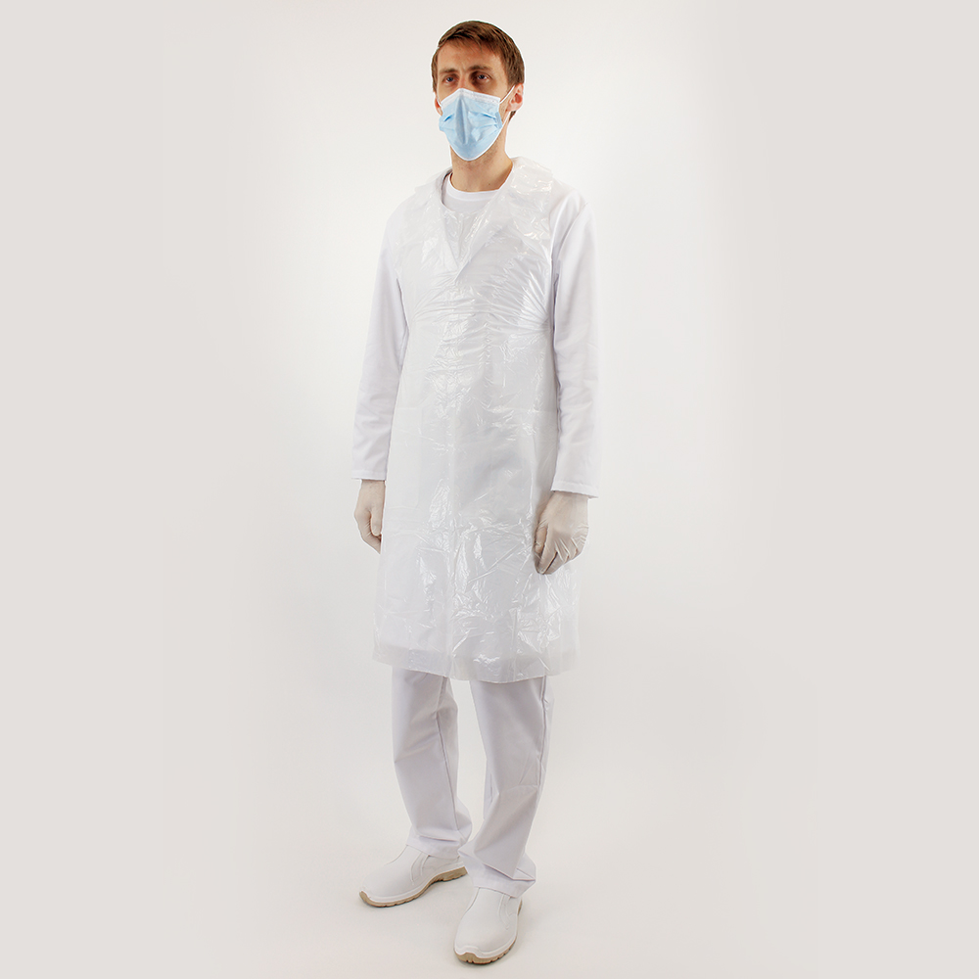
TEHNIČKI LIST_ 2ZOEWH
2ZOEWH
Opis: jednokratna pregača ZOE bijela;
Sirovinski sastav: polietilen;
Karakteristike : univerzalna veličina;
Dimenzije : 120 x 70 cm;
Pakiranje: 100 kom u paketu , 10 paketa u kutiji;

